Slide 1
«Προσεγγίζοντας Βιωματικά τον ¨΄Άλλο¨ » (Βιωματικές Δραστηριότητες, Παιχνίδια, Σχέδια μαθημάτων για τους εκπαιδευτικούς των Τάξεων Υποδοχής ΖΕΠ / ΙΕΠ, Μάρτιος 2021) Ευθύμης Χατζηευσταθίου, Δάσκαλος –Διευθυντής 2ου ΔΣ Αγίας Βαρβάρας- Εκπαιδευτής Ενηλίκων (ΜΑ) – Επιστημονικός Συνεργάτης του ΙΕΠ για τη Δράση 4
3o Βιωματικό Εργαστήριο
«Συμφωνώ - Διαφωνώ»

Slide 2
Σκοπός Εργαστηρίου
Oι εκπαιδευόμενοι:
Να αναπτύξουν την παραγωγή και πρόσληψη προφορικού λόγου μέσα από παιχνίδια και να ευαισθητοποιηθούν για την ετερότητα του άλλου.
Ομάδα – Στόχος: Γενική Τάξη & Τάξη Υποδοχής ΖΕΠ

Slide 3
Περιγραφή Δραστηριότητας (30’) Στάδιο 1ο
Προσπαθήστε να δημιουργήσετε προτάσεις για ζητήματα στα οποία οι εκπαιδευόμενοι έχουν διαφορετικές απόψεις…
π.χ. α) Τα παιδιά παίζουν μόνο σε παιδικές χαρές.
β) Κάνω παρέα μόνο με τους συμμαθητές μου.

Slide 4
Περιγραφή παιχνιδιού
Έχουμε ορίσει εντός της αίθουσας τρεις περιοχές, εκ των οποίων η μία λέγεται «Συμφωνώ Απόλυτα», η δεύτερη «Διαφωνώ Απόλυτα» και η τρίτη
«Δεν είμαι Σίγουρος» .
Διαβάζουμε τις προτάσεις και ζητάμε από τους μαθητές να μετακινηθούν στις περιοχές - ανάλογα με την άποψή τους- στην αντίστοιχη περιοχή.

Slide 5
Περιγραφή Δραστηριότητας Στάδιο 2^{ο}
Φτιάξτε καρτέλες είτε με εικόνες είτε με λέξεις που θα βοηθήσουν τους μαθητές σας να επιχειρηματολογήσουν για τη θέση που πήραν για κάθε ζήτημα.

Slide 6
Περιγραφή παιχνιδιού
Κατόπιν ζητάμε από τους μαθητές να επιχειρηματολογήσουν για την άποψή τους, αναφορικά με τη θέση που πήραν, αφού πρώτα διαλέξουν την καρτέλα που θα τους βοηθήσει για αυτό.

Slide 7
Προτάσεις με δίπολες απόψεις
Τα παιδιά μπορούν να παίζουν μόνο σε παιδικές χαρές.
Τα παιδιά στο πάρτι γενεθλίων τους καλούν όλους τους συμμαθητές τους.
Κάνω παρέα μόνο με τους συμμαθητές μου.
Παίζω μόνο με αγόρια.
Τα μαθηματικά είναι το πιο δύσκολο μάθημα.
Δεν μιλάω με παιδιά από άλλες χώρες.

Slide 8
Προτάσεις με δίπολες απόψεις
Τα παιδιά δεν χρειάζεται να μαθαίνουν ξένες γλώσσες.
Τα παιδιά πρέπει να κάνουν δουλειές στο σπίτι.
Τα παιδιά μπορούν να παίζουν όση ώρα θέλουν ηλεκτρονικά παιχνίδια

Slide 9
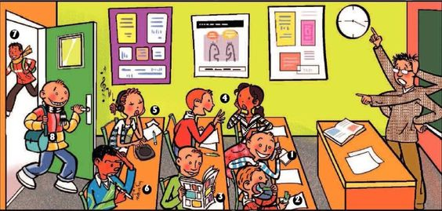
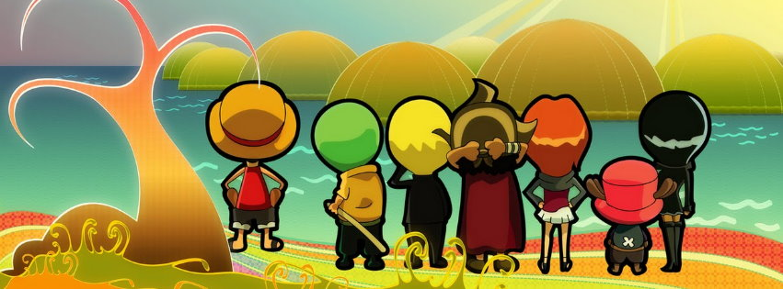
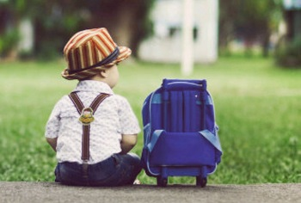
Κάνω παρέα μόνο με τους συμμαθητές μου. (Καρτέλες με επιχειρήματα)
Συμφωνώ Απόλυτα | Διαφωνώ Απόλυτα | Δεν είμαι σίγουρος
Τους ξέρω από το προνήπιο. | Έχω φίλους που πηγαίνουν σε άλλα σχολεία. | Δυσκολεύομαι να κάνω φιλίες.

Slide 10
Παιχνίδι Ρόλων Επιχειρηματολογώ για τη θέση μου

Slide 11
Παιχνίδι Ρόλων
Δίνουμε δύο ρόλους στα παιδιά:
Α’ Ρόλος: Μητέρα
(Δεν επιτρέπει στο παιδί να καλέσει στο σπίτι τους τον πρόσφυγα συμμαθητή του)
Β’ Ρόλος: Παιδί
(Επιθυμεί να καλέσει τον πολύ καλό φίλο του από τη Συρία)

